Slide 1
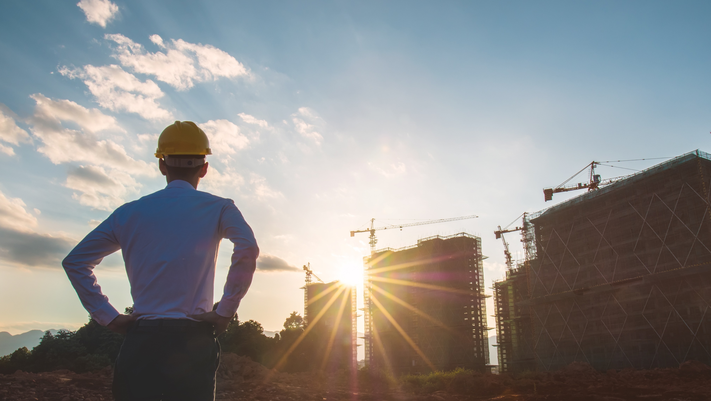
נדל"ן עסקי במבט ל-2050
רו"ח יוסי ישראל שותף, אשכול תעשייה והתיישבות, BDO

Slide 2
נושאים:
אזורי תעסוקה תואמת לתרבות צריכה
דואליות באנרגיה סולארית
שטחי חקלאות "חכמה ומדייקת"
דלימת תחנות דלק
בנייה בקו "האופק" (כחול)

Slide 3
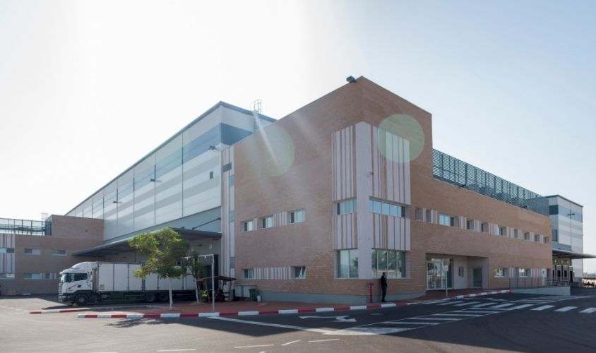
אזורי תעסוקה תואמי תרבות צריכה
מתחם מרכז לוגיסטי ריבוע כחול - קיבוץ איל

Slide 4
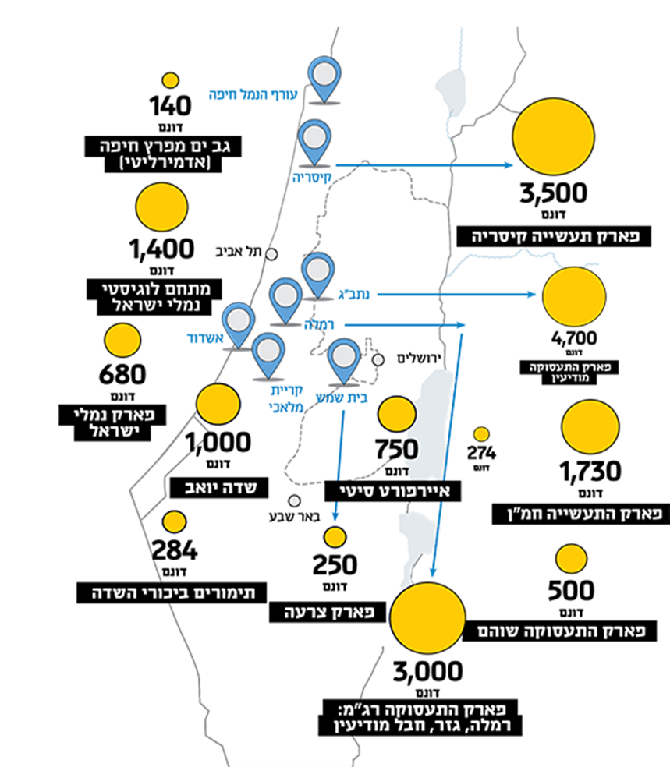
המוקדים החמים של שוק הלוגיסטיקה בישראל

Slide 5
החיסרון הוא היתרון .....
✔
2 עד 2.5 מיליון מ"ר שטחי מרלו"ג היו חסרים ב-10 עד 15 שנים הקרובות

Slide 6
מרכזים לגוסטיים - מאפייני מאקו
בקרבת הים
בקרבת כביש 6
כבישי רוחב מרכזיים
חטיבות קרקע גדולות וזמינות

Slide 7
מחירים ותשואות
תשואות 7% עד 10%
30 עד 50 ₪ למ"ר

Slide 8
אבא עני אבא עשיר
שותפות מפחיתה סיכון מקטינה תשואה
כסף קונה תשואה וסיכון
אבא עני
אבא עשיר

Slide 9
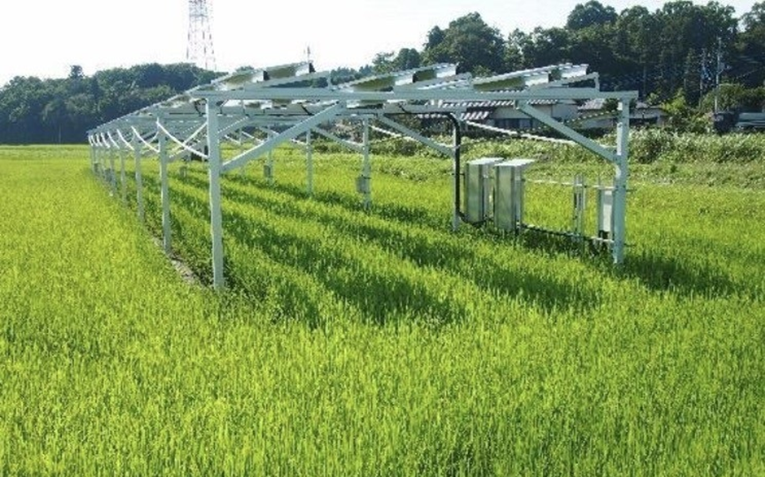
סולארי דואלי

Slide 10
יעד לאומי
עד 2030 17% מהאנרגיה תסופק מאנרגיה מתחדשת

Slide 11
איך עושים זאת
מוקד האתרים הפוטנציאליים הוא בשטחי ההתיישבות.
דואליות בקרקע - חקלאית מאגרים
החלטת רמ"י מאפשרות להקים לכל קיבוץ עד 500 דונם או התאגדות של עד 4 ישובים סמוכים להקים שותפות של יותר מ-1000 דונם - הוראת שעה עד מחצית 2020.
התאגדות עצמאית או שותפות נטיית הרוב לשותפות.

Slide 12
מודל סולארי דואלי - אומדנים כלליים
100 דונם - 10 מגה
השקעה 30 מיליון
הכנסה שנתית מהמתקן בלבד כ-3 מיליון
תזרים נקי לדונם 5 אש"ח מהמתקן בלבד

Slide 13
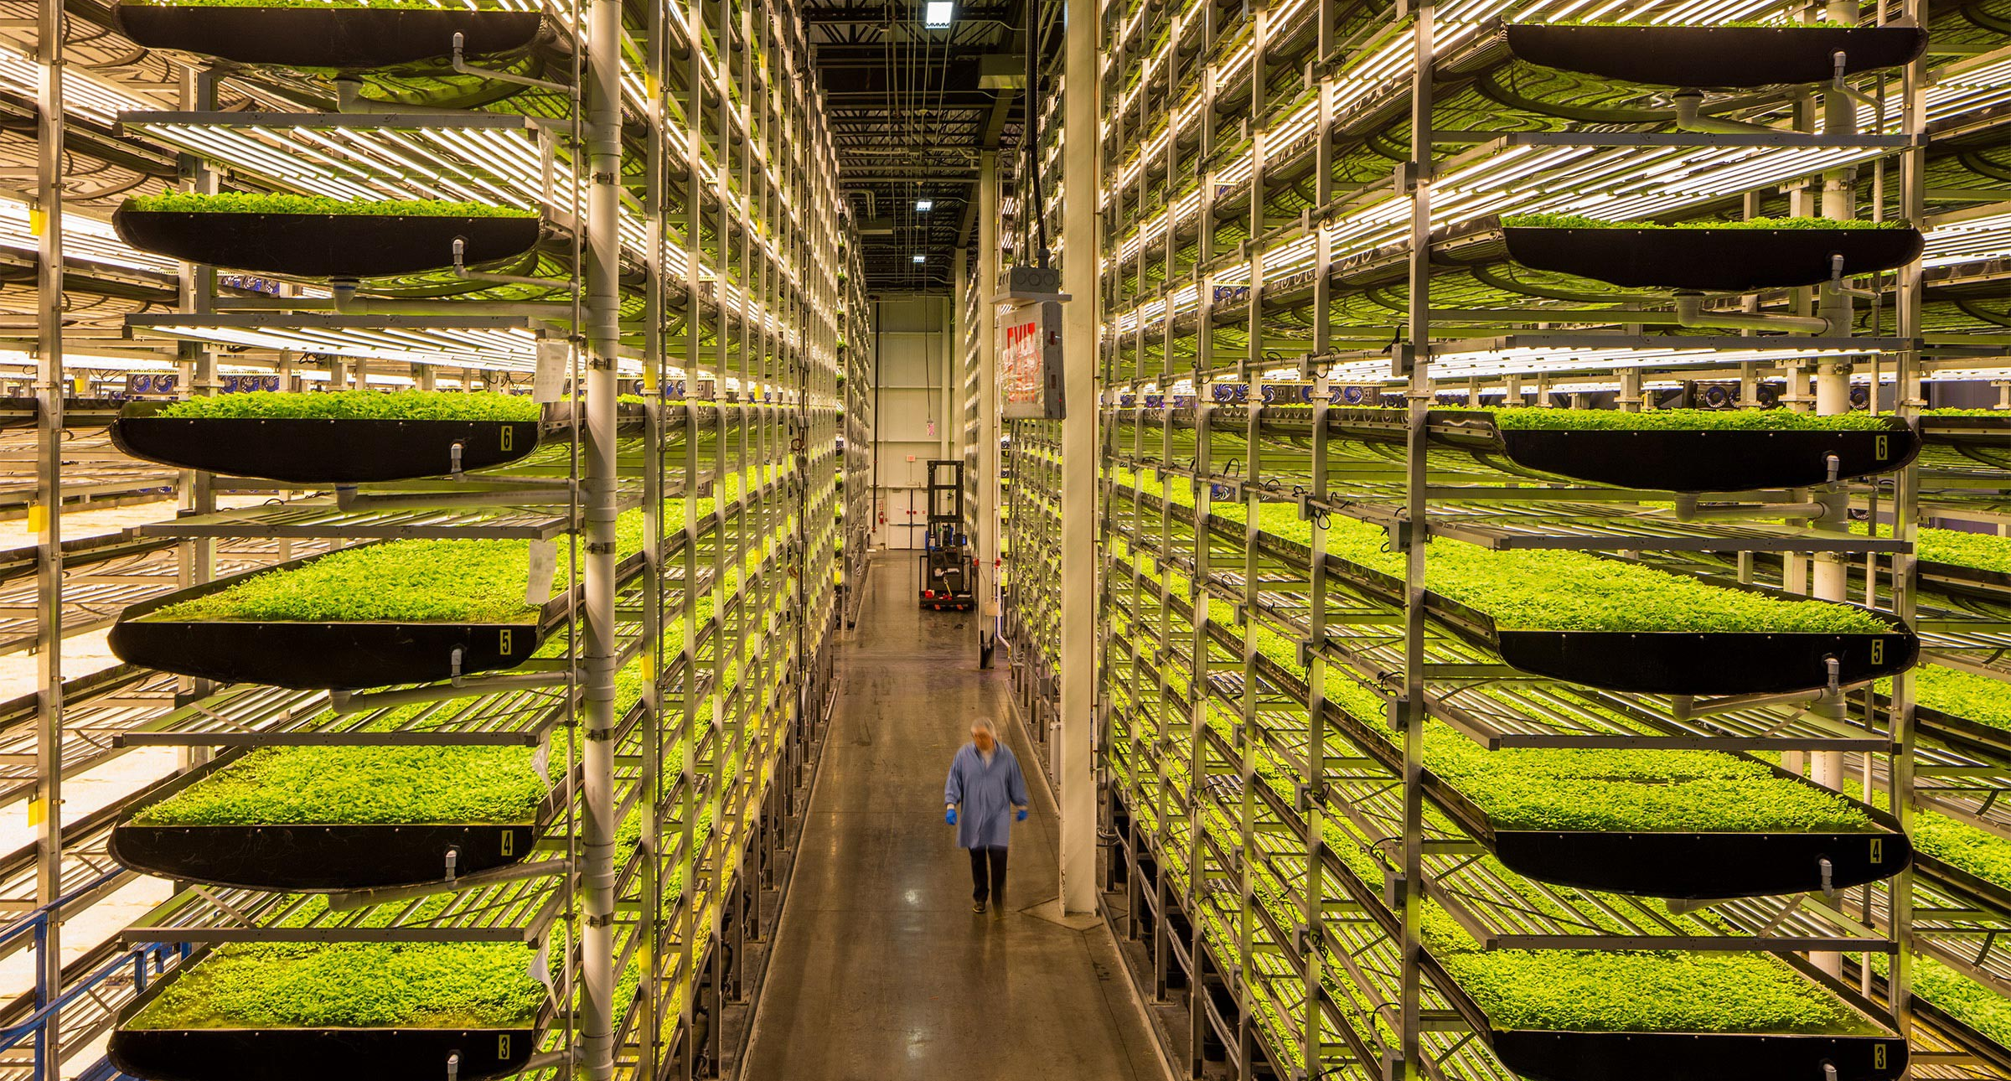
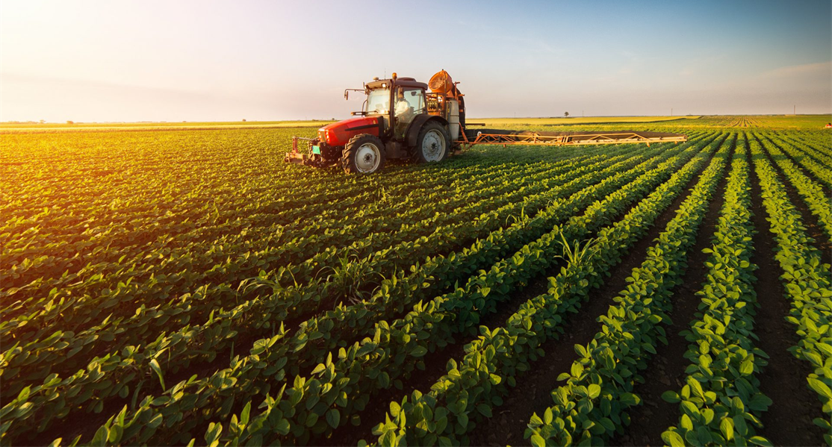
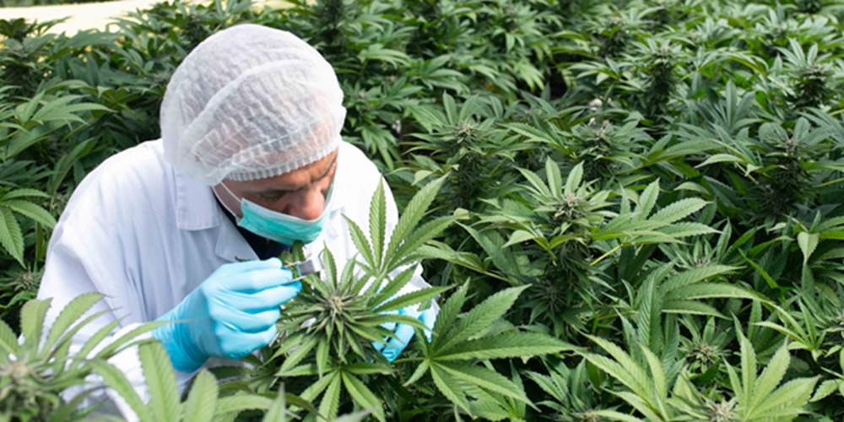
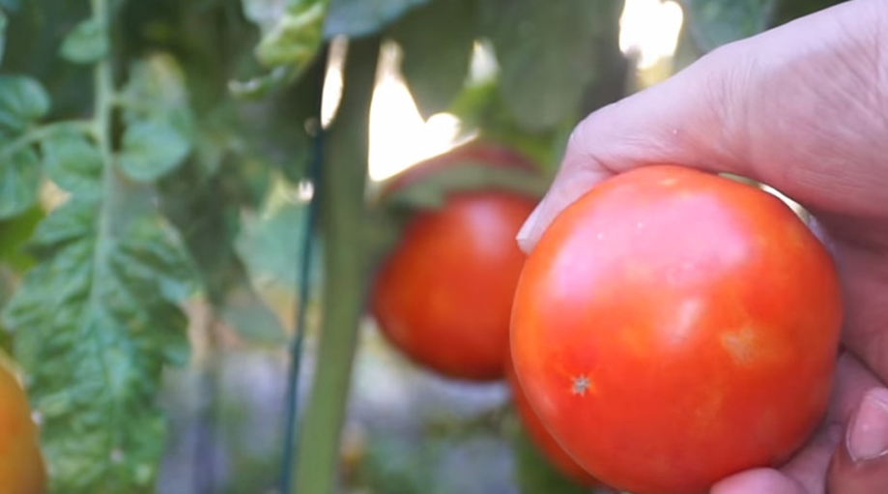
לחקלאות חכמה
מחקלאות מסורתית

Slide 14
אתגר תזונתי
גידול באספקת מזון מין הצומח בכ-80% בשנת 2050

Slide 15
האתגר במקומי
הדרישה להשבות קרקע לא הסתיימו אלא רק יעצימו

Slide 16
חקלאות חכמה - מאפיינים
ניצול תא שטח חקלאי ויתרון יחסי
שימוש יעיל משלב הגידול ועד הפצה ושיווק
תמורה לדונם גבוה במאות אחוזים
כניסה לשרשת הפצה והשיווק - התקרבות ללקוח סופי

Slide 17
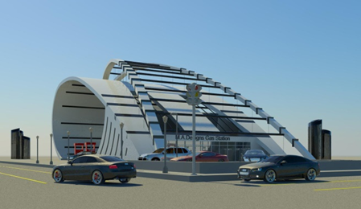
דילמת תחנות הדלק

Slide 18
תמונת מצב

Slide 19
האיום כבר כאן!
מנוע חשמלי
מנוע שריפה
IN
OUT

Slide 20
הערכות לאיום...
הרחבת התב"ע (חנות הנוחות) לתחומי מחסר ושירותים (מרכזון מסחרי)

Slide 21
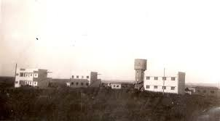
בניה למגורים
היום
אז

Slide 22
בעיה
הגבלות הבנייה מול ריבוי אוכלוסיה

Slide 23
פתרון דיור
קידום תוכנית רב שנתית של בניה רוויה

Slide 24
תודה רבה

